Slide 1
«ОБ ИТОГАХ ВЫПОЛНЕНИЯ ОТРАСЛЕВОГО СОГЛАШЕНИЯ И КОЛЛЕКТИВНЫХ ДОГОВОРОВ ОРГАНИЗАЦИЙ ЖЕЛЕЗНОДОРОЖНОГО ТРАНСПОРТА ЗА 2018 ГОД»
Карабанов Андрей Васильевич
Заместитель председатель Российского профессионального союза железнодорожников и транспортных строителей (РОСПРОФЖЕЛ)
г. Иркутск, 5 марта 2019 года

Slide 2
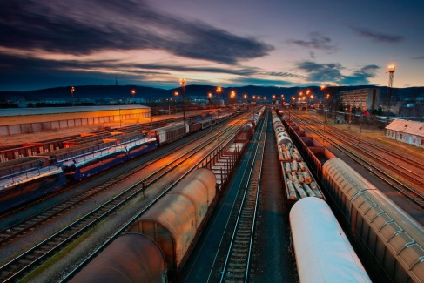
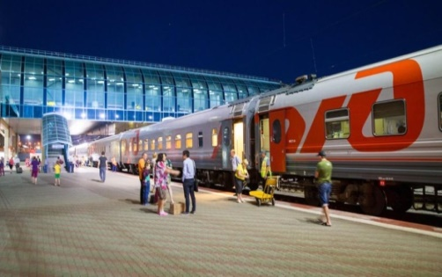
ПОКАЗАТЕЛИ РАБОТЫ В ОАО «РЖД»
ПОКАЗАТЕЛИ РАБОТЫ ОАО «РЖД»
(К УРОВНЮ 2017 ГОДА)
ПОГРУЗКА ГРУЗОВ
+ 2,2 %
ГРУЗООБОРОТ
+ 4,2 %
ПАССАЖИРООБОРОТ
+ 5,2 %
ОТПРАВЛЕНИЕ ПАССАЖИРОВ
+ 3,5 %
ПРОИЗВОДИТЕЛЬНОСТЬ ТРУДА
+ 6,8 %

Slide 3
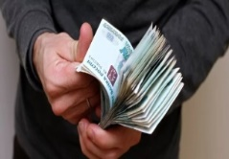
ЗАРАБОТНАЯ ПЛАТА В ОАО «РЖД»
Среднемесячная заработная плата работников ОАО «РЖД»
занятых во всех видах деятельности за 2018 год выросла
на 9,0 %, в том числе реальная – на 5,9% и составила 54934 руб.
Индексация заработной платы работникам ОАО «РЖД» проведена на уровне прогнозной инфляции (3,7%)

Slide 4
СОВЕРШЕНСТВОВАНИЕ СИСТЕМ ОПЛАТЫ И МОТИВАЦИИ
ТРУДА ПО ИНИЦИАТИВЕ ОРГАНИЗАЦИЙ РОСПРОФЖЕЛ
В 2018 году в сфере организации, нормирования, оплаты и мотивации труда профсоюзным комитетом первичной профсоюзной организации ОАО «Российские железные дороги» РОСПРОФЖЕЛ рассмотрено 294 локальных нормативных акта, по 8,5 % из них первоначально дано отрицательное мотивированное мнение.
Установлен льготный порядок исчисления процентных надбавок молодым работникам в возрасте до 30 лет за стаж работы в РКС и приравненных к ним местностях (с первого дня в полном размере).
Выплачено единовременное поощрение за обеспечение высоких темпов производительности труда.
Увеличен размер суточных со 150 до 200 руб. за каждый день обучения работникам ОАО «РЖД», направляемым на подготовку и переподготовку по рабочей профессии.
Расширен перечень ведущих профессий и должностей работников, которым могут быть присвоены классные звания.

Slide 5
СОВЕРШЕНСТВОВАНИЕ СИСТЕМ ОПЛАТЫ И МОТИВАЦИИ
ТРУДА ПО ИНИЦИАТИВЕ ОРГАНИЗАЦИЙ РОСПРОФЖЕЛ
Увеличены размеры компенсационных выплат (суточных) работника локомотивных бригад пригородного движения при работе по технологии с применением двух отдыхов за поездку.
Из Положения о вознаграждении работников структурных подразделений филиалов ОАО «РЖД» за обеспечение безопасности движения, исключены ухудшающие пункты.
Сохранена мотивационная выплата единовременного вознаграждения за преданность компании работникам негосударственных (частных) учреждений здравоохранения ОАО «РЖД».
В АО «ВРК - 2» с мая 2018 г. «северная» надбавка выплачивается работникам с первого дня работы.
В АО «ВРК - 3» утверждено Положение о порядке планирования и распределения вознаграждения из Фонда мастера.
В ПАО «ТрансКонтейнер» с начала 2018 года введено «Положение о наставничестве» (премии в размере от 30,0 % до 50,0 % должностного оклада (месячной тарифной ставки).
В АО «ФПК» выплачено единовременное поощрение за рост производительности труда.

Slide 6
ОХРАНА ТРУДА
2018 год в РОСПРОФЖЕЛ и в ОАО «РЖД» был объявлен
«Годом улучшения условия труда и производственного быта»
На реализацию комплексной программы по улучшению условий и охраны труда на 2018-2020 годы Компанией планируется направить 55 млрд. руб.
В общественном контроле участвуют:
84 штатных технических инспектора труда Профсоюза,
407 внештатных технических инспекторов труда Профсоюза
27,2 тыс. уполномоченных (доверенных) лиц по охране труда (в т.ч. в ОАО «РЖД» - 18,6 тыс.)
В 2018 году наградами поощрено:
7947 уполномоченных по охране труда (4770 – наградами РОСПРОФЖЕЛ, 3177 – наградами Работодателя), 50 работников ОАО «РЖД» признаны «Лучшими уполномоченными по охране труда», 4 работника ОАО «РЖД» признаны «Лучшими уполномоченными по охране труда Федерации Независимых Профсоюзов России»;
3216 общественных инспектора (40 – наградами ЦК РОСПРОФЖЕЛ), 50 работников ОАО «РЖД» признаны «Лучшими общественными инспекторами по безопасности движения поездов».
Утверждено Положение «Об уполномоченном (доверенном) лице по охране труда РОСПРОФЖЕЛ»

Slide 7
ОХРАНА ТРУДА
Общий уровень производственного травматизма снижен на 5,0 % (с 409 до 392 случаев), в т.ч. ОАО «РЖД» – на 8,0 % (со 182 до 168 случаев).
Со смертельным исходом в организациях, где действует РОСПРОФЖЕЛ снижены на 22% (с 42 до 33 случаев), в т.ч. в ОАО «РЖД» почти на 20 % (с 26 до 21 случая) (ЦДИ – 6, ЦДРП – 2, ТЭ – 6, ЦМ – 1).
Дополнительные оплачиваемые дни к ежегодному отпуску, в соответствии с Положением об общественном контроле за обеспечением безопасности движения поездов, в 2018 году предоставлены почти 1000 общественным инспекторам.
По состоянию на 1 января 2019 года 59,6 % эксплуатируемого парка локомотивов оборудовано системами кондиционирования, 19,6 % - туалетами закрытого типа. Осуществляется техническое обслуживание: биотуалетов на 2673 локомотивах, кондиционеров на 8509 локомотивах.
Финансирование обслуживания систем жизнеобеспечения выросло с 13,9 млн. руб. в 2014 году до 104,6 млн. руб. в 2018 году.

Slide 8
ПРАВОВАЯ ИНСПЕКЦИЯ ТРУДА РОСПРОФЖЕЛ
Количество нарушений снижено на 18,0 % по сравнению с результатами за 2017 год, из них по ОАО «РЖД» - на 20,0 %.
Выявлено - более 11 тыс. нарушений,
Отменено - более 572 неправомерно наложенных дисциплинарных взысканий,
Восстановлено на работе - 15 человек,
Выплачено недополученных средств - 98,2 млн. руб.
Полномочное членство в Общественном Совете Министерства Транспорта РФ
Участие в комиссии Министерства Транспорта РФ по отмене устаревших нормативных актов МПС СССР
Заключено соглашение о сотрудничестве и взаимодействии с Московской межрегиональной транспортной прокуратурой

Slide 9
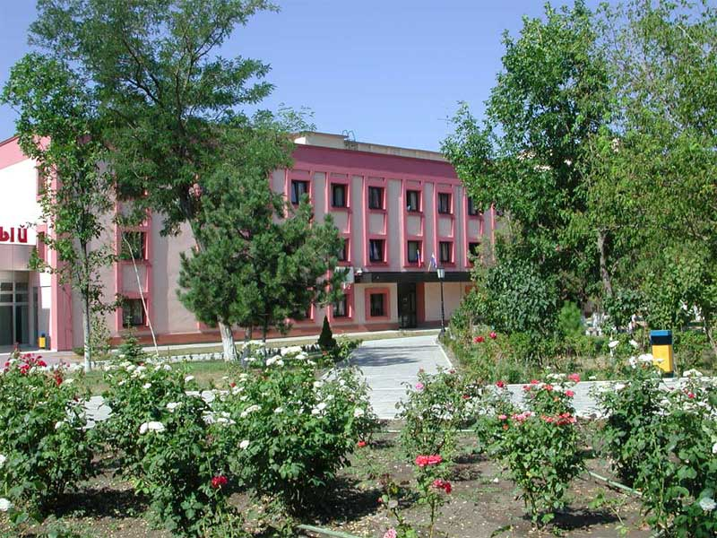
СОЦИАЛЬНАЯ СФЕРА
В здравницах ОАО «РЖД» оздоровлено 70,6 тыс. человек, в санаториях АО «РЖД-Здоровье» – 29,5 тыс. человек.
Дополнительно Профсоюзом приобретено 16,6 тыс. путевок в основном на Черноморское побережье и Кавказские Минеральные воды для поощрения профсоюзного актива, уполномоченных по охране труда, общественных инспекторов по безопасности движения поездов организациями РОСПРОФЖЕЛ .
Совместно с ОАО «РЖД», БФ «Почет» и «Транссоюз» в рамках реализации социального проекта «Ветеранам с благодарностью!» организовано оздоровление 260 заслуженных ветеранов отрасли.
В 2018 году в экскурсионных программах по России и странам СНГ, организованных Профсоюзом приняли участие 38 тыс. человек.
Проведено 16,2 тыс. культурно-массовых мероприятий, в них приняли участие более 1,6 млн. работников, членов их семей и пенсионеров.

Slide 10
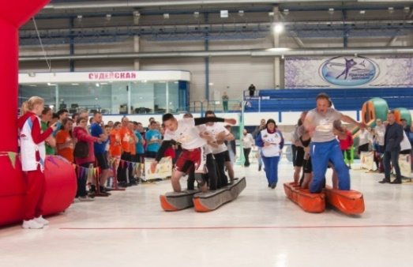
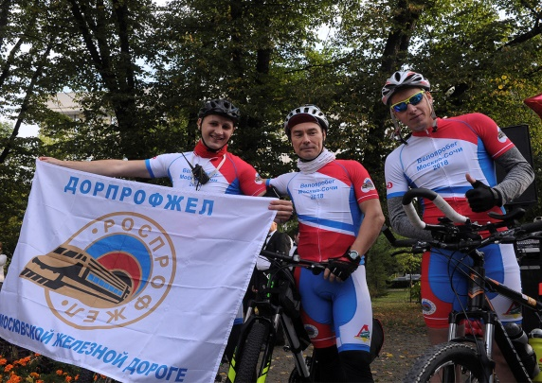
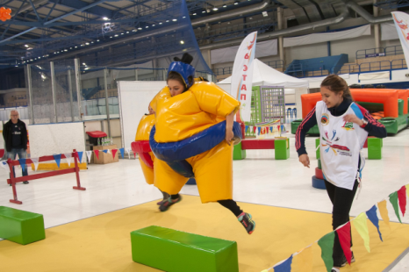
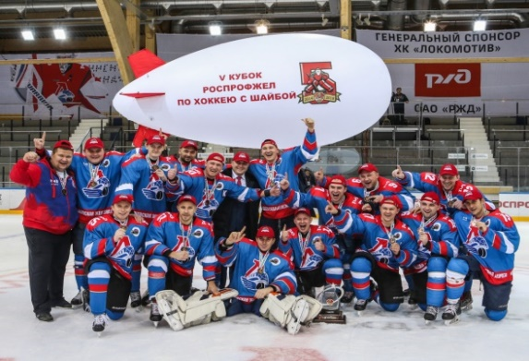
СОЦИАЛЬНАЯ СФЕРА
Юбилейные Международные игры «СПОРТ ПОКОЛЕНИЙ» были посвящены 15-летию ОАО «РЖД».
Финал состоялся в Сочи 22 сентября 2018 года.
РОСПРОФЖЕЛ проведено более 5 тыс. спортивных мероприятий, в которых соревновались более 215 тыс. человек и приняли участие более 217 тыс. зрителей.

Slide 11
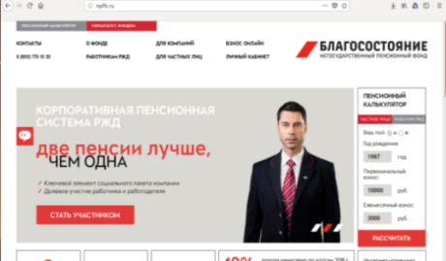
СОЦИАЛЬНАЯ СФЕРА
Продолжается страхование работников локомотивных бригад от потери профессиональной трудоспособности (9 тыс. договоров).
С 1 января 2018 г. выплаты составили более 25 млн. руб.
С начала действия программы – более 120 млн. руб.
Активно данная работа проводится на полигонах Московской (23,0 % застрахованных от штата работников локомотивных бригад), Восточно-Сибирской (14,3 %), Горьковской, Западно-Сибирской, Северо-Кавказской (около 7,0 %) железных дорог.
Реализуется проект по страхованию членов Профсоюза и членов их семей от несчастных случаев и заболеваний с 24-часовым покрытием на Московской и Северо-Кавказской ж.д.
Корпоративную пенсию через НПФ «Благосостояние» получают:
- 328,4 тыс. чел. (средняя пенсия – 5253 руб.),
- в ОАО «РЖД» – 313,3 тыс. чел. (средняя пенсия – 4612 руб.)
В текущем году назначено более 15 тыс. корпоративных пенсий. Средний размер назначенной пенсии (по ОАО «РЖД») 9100 руб.

Slide 12
О ЗАДАЧАХ РОСПРОФЖЕЛ В 2019 ГОДУ
1. Выполнять в полном объеме отраслевые соглашения, заключенные РОСПРОФЖЕЛ, и коллективные договоры, заключаемые ППО РОСПРОФЖЕЛ.
2. Подписать новые Отраслевые соглашения на 2020 - 2022 годы – по организациям железнодорожного транспорта и по учреждениям образования, подведомственным Федеральному агентству железнодорожного транспорта.
3. Подписать новые или продлить срок действия коллективных договоров.
4. Добиваться роста реальной заработной платы работников, в том числе через индексацию заработной платы и мотивационные выплаты, а также поощрения работников за результаты работы.
5. Защищать интересы и права работников в вопросах занятости.

Slide 13
СПАСИБО ЗА ВНИМАНИЕ!

